Slide 1
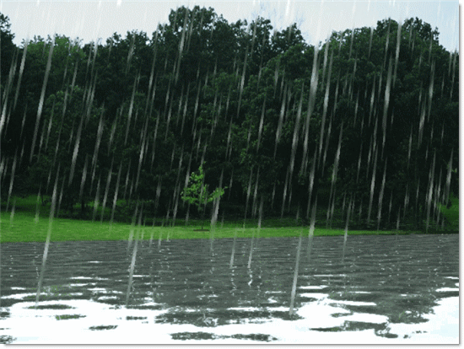



KHỞI ĐỘNG
Đây là âm thanh gì?
Tiếng mưa

Slide 2
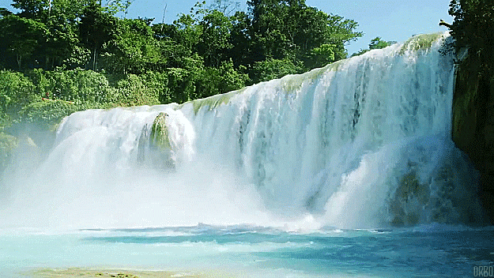
Đây là âm thanh gì?

Slide 3
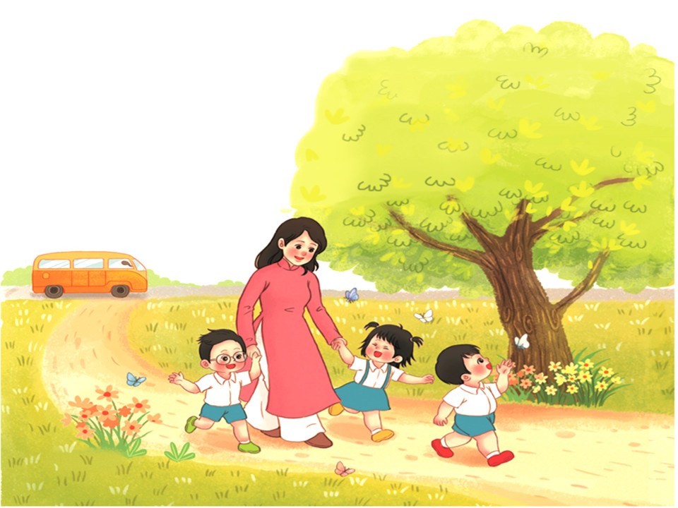

Âm nhạc 1
Tiết 1:
- Thường thức âm nhạc: ÂM THANH KÌ DIỆU
- Học hát: VÀO RỪNG HOA
(Nhạc và lời: Việt Anh)

Slide 4

1.TTÂN: ÂM THANH KỲ DIỆU

Slide 5
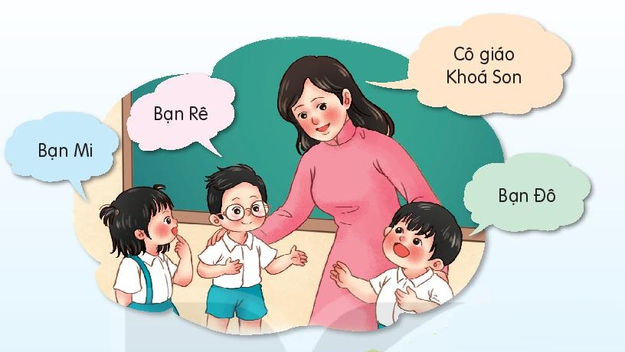
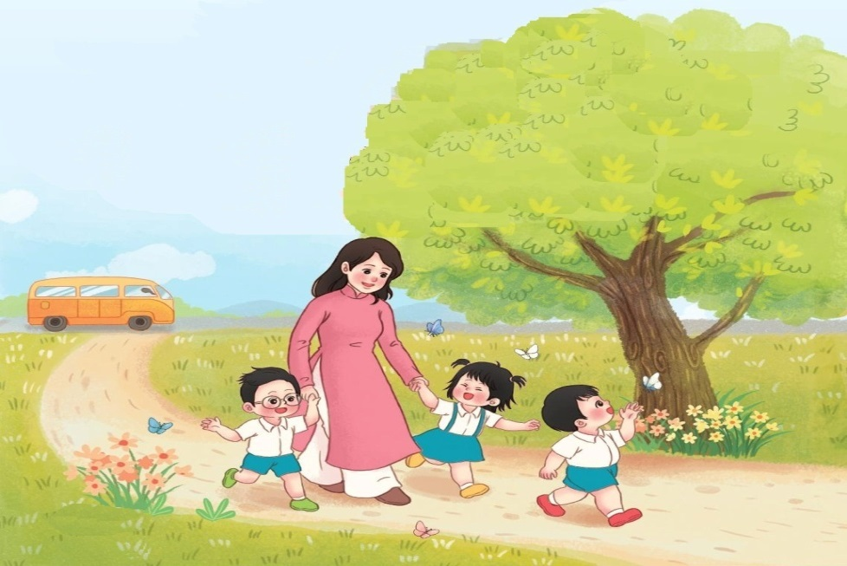
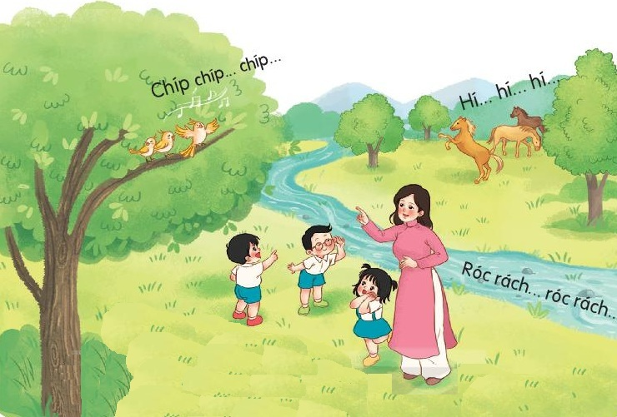
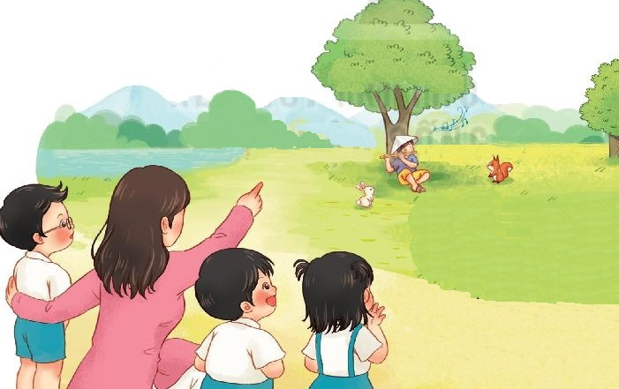
4 HS lần lượt nhìn tranh kể lại câu chuyện
Tranh 1
Tranh 2
Tranh 3
Tranh 4

Slide 6
1 hs nhìn Video kể lại câu chuyện

Slide 7
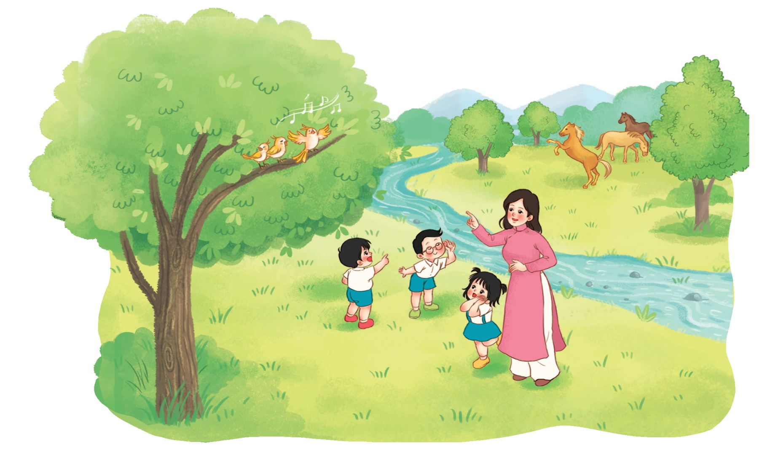
Nghe và Thể hiện lại âm thanh ở tranh 3 tiếng chim hót, tiếng ngựa hí, suối nước chảy

Slide 8
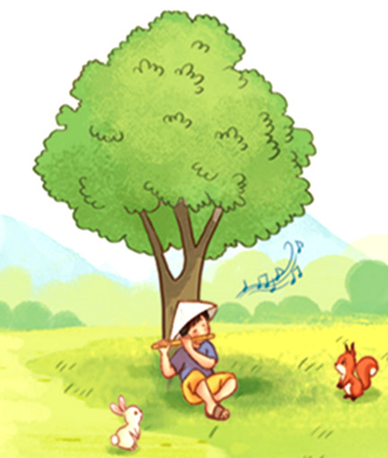
Thể hiện lại âm thanh ở tranh 4 tiếng sáo trúc

Slide 9
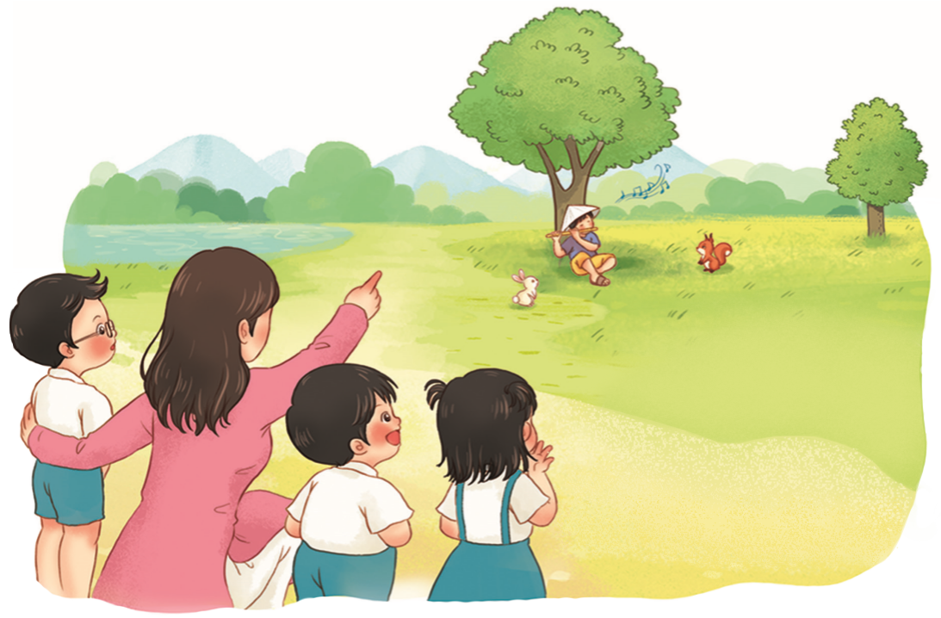
Phân biệt 2 âm thanh sau:
Âm thanh trong tự nhiên
Âm thanh âm nhạc

Slide 10
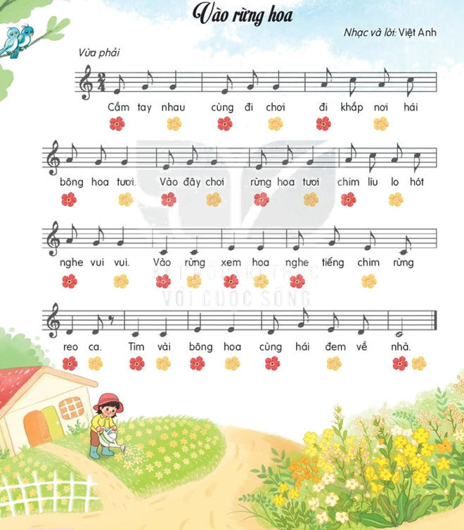
2.Học hát:
Hát mẫu

Slide 11
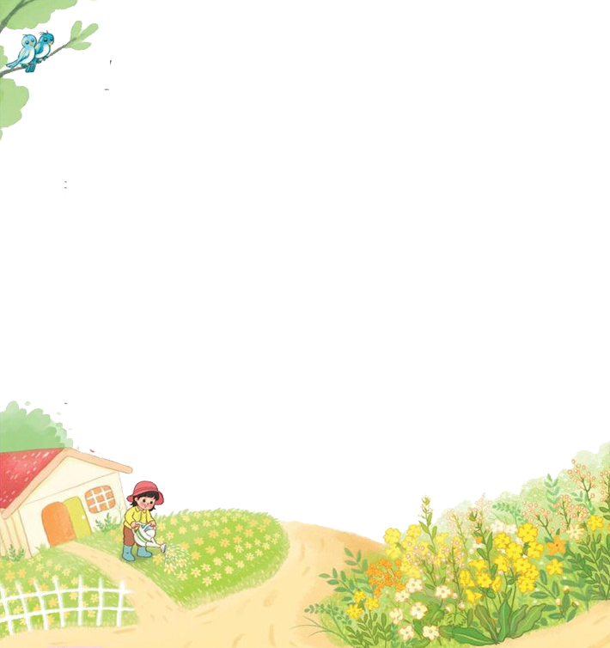
ĐỌC LỜI CA
Đọc lời ca
Câu 1: Cầm tay nhau cùng đi chơi.
Câu 2: Đi khắp nơi hái bông hoa tươi.
Câu 3: Vào đây chơi rừng hoa tươi.
Câu 4: Chim líu lo hót nghe vui vui.
Câu 5: Vào rừng xem hoa nghe tiếng chim rừng reo ca.
Câu 6:Tìm vài bông hoa cùng hái đem về nhà.

Slide 12
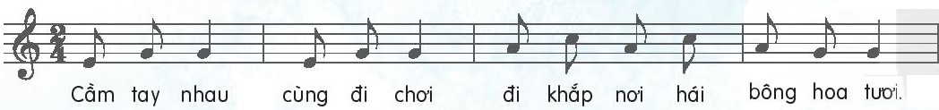
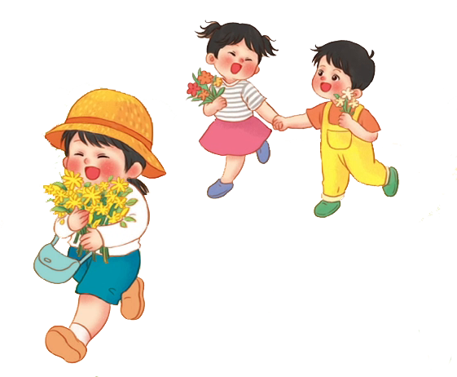
TẬP HÁT TỪNG CÂU
Câu 1

Slide 13
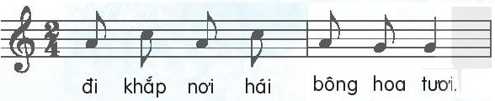
Câu 2

Slide 14
Câu 1 + 2

Slide 15
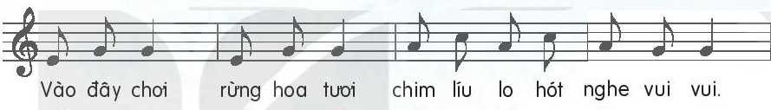
Câu 3

Slide 16
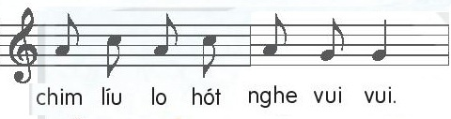
Câu 4

Slide 17
Câu 3 + 4

Slide 18
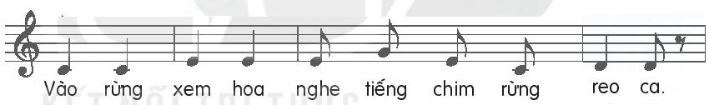
Câu 5

Slide 19
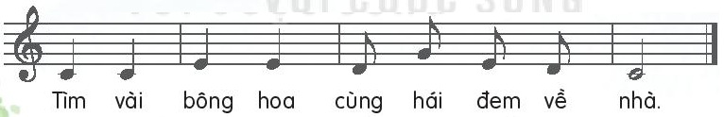
Câu 6

Slide 20
Câu 5 + 6

Slide 21
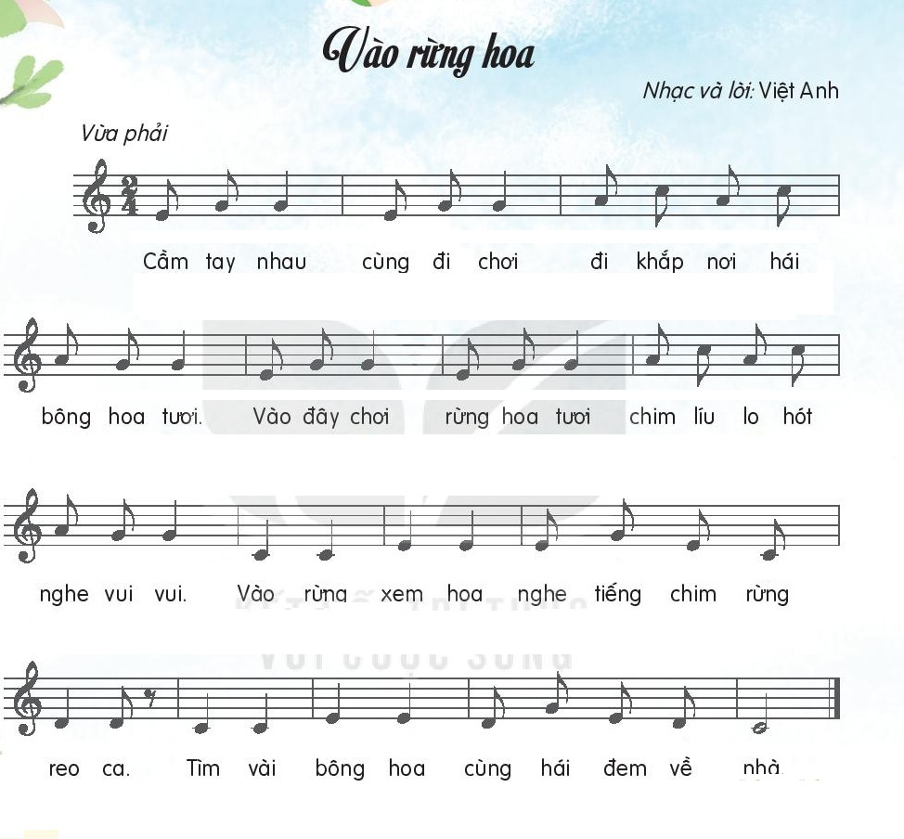
Cả bài

Slide 22
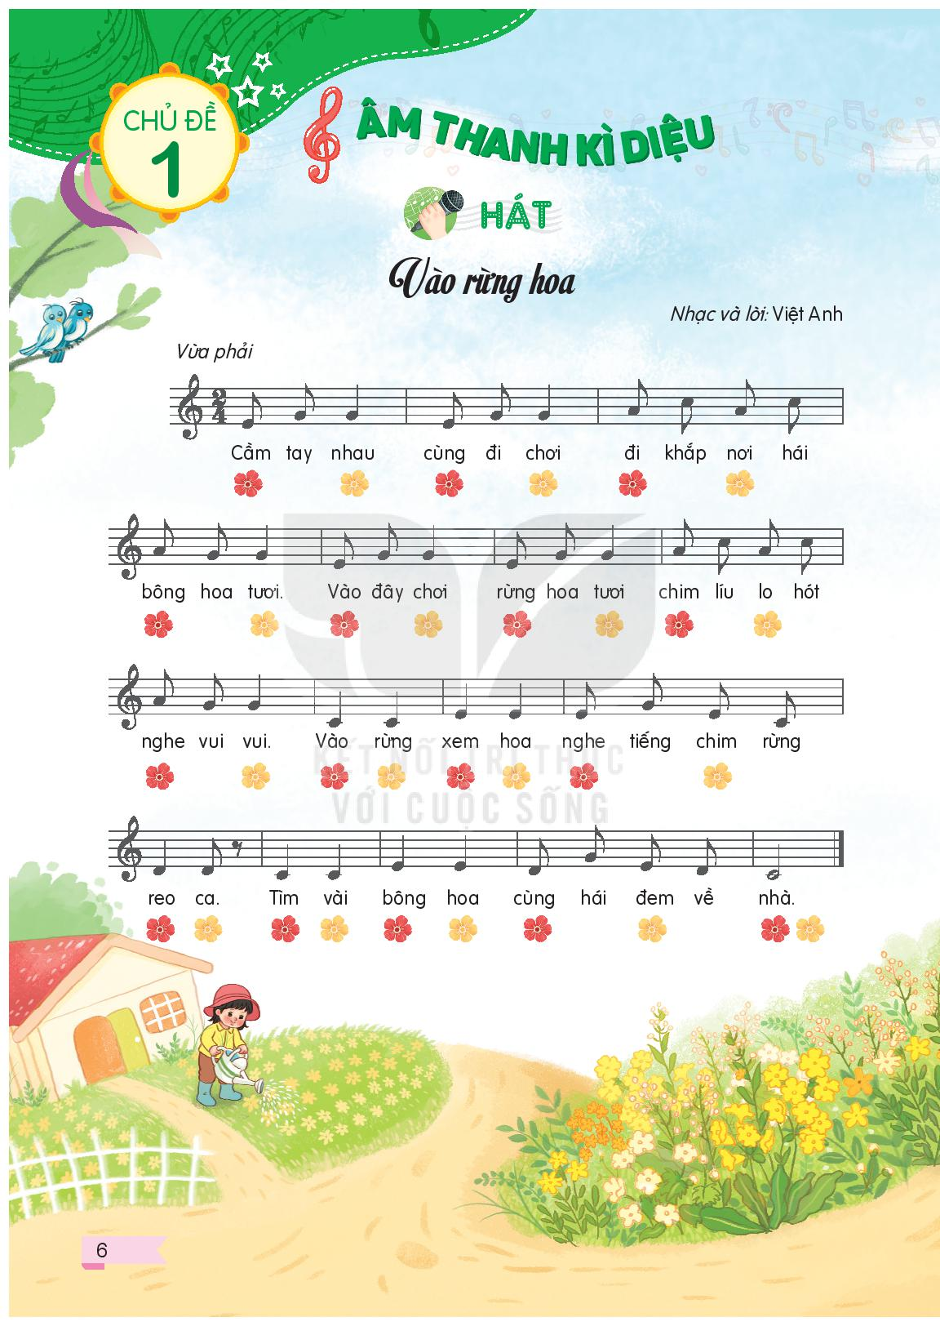
Hát gỗ đệm theo phách

Slide 23
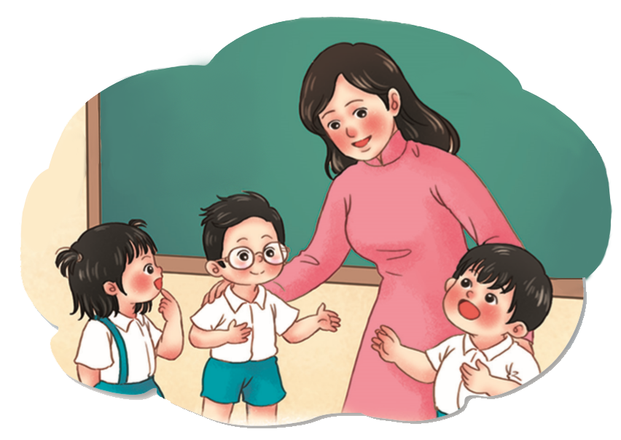
Gọi tên các nhân vật
Cô giáo Khóa Son
Bạn Rê
Bạn Mi
Bạn Đô

